Slide 1
MINISTERIO DE DESARROLLO SOCIAL PROYECTO DE PRESUPUESTO GENERAL DE LA NACIÓN 2019
Presentación ante la Comisión Bicameral de Presupuesto del Congreso Nacional
Ministro - Mario Alberto Varela Cardozo
SETIEMBRE DE 2018

Slide 2
CONTENIDO
Ley de creación del MDS
Objetivos Estratégicos Institucionales
Proyecto de Presupuesto Institucional 2019
Ejecución presupuestaria al 31/08/2018
Presupuesto, Metas y Logros por Programas

Slide 3
1. Creación del MDS
La Ley Nº 6.137/2018 de fecha 10 de agosto de 2018 eleva al rango de Ministerio a la Secretaría de Acción Social y pasa a denominarse Ministerio de Desarrollo Social, en vigencia desde el 15 de agosto de 2.018

Slide 4
2. OBJETIVOS ESTRATÉGICOS
Desarrollar una red de bienes y servicios enfocado a la población en situación de pobreza, pobreza extrema y vulnerabilidad social.
Implementar un sistema de acceso de la ciudadanía a la atención institucional, con calidad y calidez .
Institucionalizar los mecanismos de articulación interinstitucional.
Implementar mecanismos de comunicación eficientes hacia la ciudadanía.
Institucionalizar una gestión integrada orientada a resultados.
Desarrollar un modelo integrado de gestión de los recursos humanos.

Slide 5
3.PROYECTO DE PRESUPUESTO INSTITUCIONAL 2019

Slide 6
PRESUPUESTO COMPARATIVO 2018 – 2019 (PROYECTO)
PROGRAMA / PROYECTO | PRESUPUESTO VIGENTE SAS 2018 | PROYECTO DE LEY 2019 | DIFERENCIA | PORCENTAJE
PROGRAMA COORDINACION | 41.581.200.193 | 42.043.772.215 | 462.572.022 | 1,11%
PROGRAMA TEKOPORA | 407.868.462.254 | 423.022.829.698 | 15.154.367.444 | 3,72%
PROGRAMA ASISTENCIA A PESCADORES | 9.059.949.192 | 8.059.949.192 | -1.000.000.000 | -11,04%
PROGRAMA TEKOHA | 18.261.410.774 | 14.833.312.632 | -3.428.098.142 | -18,77%
PROGRAMA TENONDERA | 18.413.918.024 | 39.091.845.128 | 20.677.927.104 | 112,30%
TOTAL GENERAL | 495.184.940.437 | 527.051.708.865 | 31.866.768.428 | 6,44%

Slide 7
4.EJECUCION PRESUPUESTARIA AL 31/08/2018

Slide 8
EJECUCIÓN - SECRETARIA DE ACCIÓN SOCIAL
31 DE AGOSTO DE 2018
ESTRUCTURA PROGRAMATICA | PRESUPUESTO APROBADO 2018 | PRESUPUESTO VIGENTE | EJECUCIÓN | PORCENTAJE DE EJECUCIÓN %
TEKOPORÂ | 411.223.788.514 | 407.868.462.254 | 256.023.550.292 | 62,77%
COORDINACIÓN DE LA GESTION SOCIAL | 38.554.383.526 | 41.581.200.193 | 21.964.786.445 | 52,82%
ASISTENCIA A PESCADORES | 9.289.949.192 | 9.059.949.192 | 449.234.484 | 4,96%
TEKOHÁ | 18.731.084.514 | 18.261.410.774 | 6.591.019.912 | 36,09%
TENONDERA | 17.628.570.024 | 18.413.918.024 | 12.506.938.514 | 67,92%
TOTAL A NIVEL ENTIDAD | 495.427.775.770 | 495.184.940.437 | 297.535.529.647 | 60,09%

Slide 10
5.PROYECTO DE PRESUPUESTO POR PROGRAMAS

Slide 11
PROYECTO DE LEY 2019
PROGRAMA | GRUPO | PRESUPUESTO
SERVICIOS PERSONALES | 100 | 34.396.122.730
SERVICIOS NO PRESONALES | 200 | 13.133.188.768
BIENES DE CONS. E INSUMOS | 300 | 977.916.400
INVERSION FISICA | 500 | 322.087.600
TRANSF. CORR. AL SECTOR EXTERNO | 800 | 374.193.514.200
TOTAL |  | 423.022.829.698
META 2019
160.000 Familias con TMC 110.000 Familias con Asistencia Socio Familiar

Slide 12
Para diciembre de 2019 se tiene previsto una cobertura de 160.000 familias participantes, actualmente dicho programa cuenta con 157.525 familias participantes
A través del módulo de Inclusión de personas con discapacidad, se ha incluido a la fecha 21.691 personas con discapacidad, de las cuales 4.916 tienen discapacidad severa
Se ampliará la cobertura del Micro Seguro Social de 13.109 a 31.225 familias durante el periodo 2018-2019.
Entre agosto y septiembre del 2018 se ha capacitado en educación financiera a aproximadamente 1.000 titulares de tarjetas de débito del Programa Tekoporã.

Slide 13
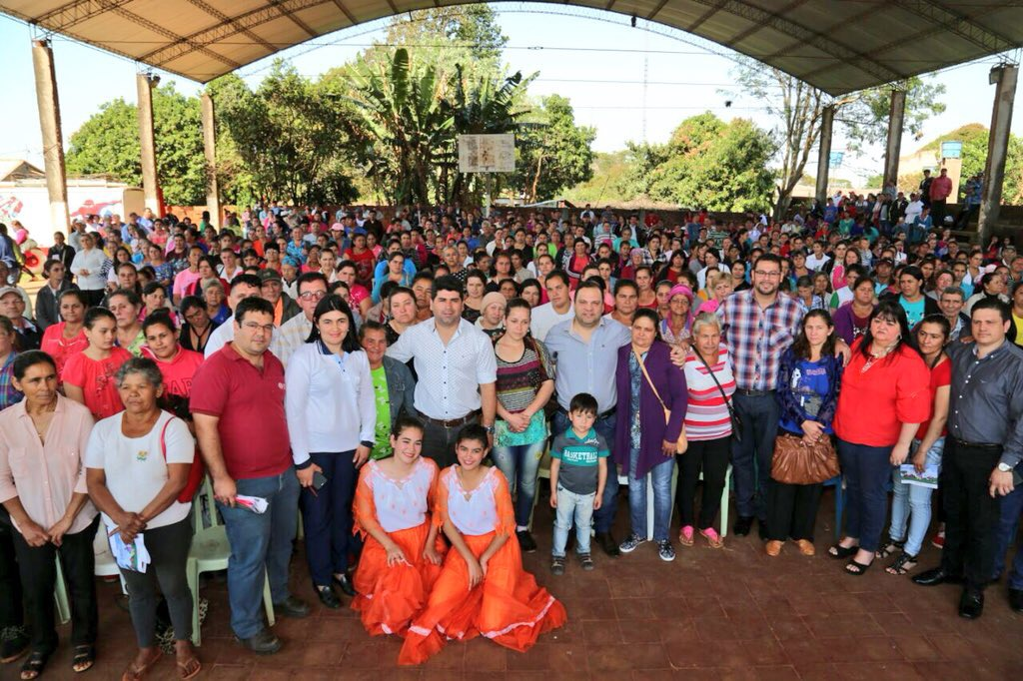

Slide 14
PROYECTO DE LEY 2019
PROGRAMA | GRUPO | PRESUPUESTO
SERVICIOS PERSONALES | 100 | 5.600.735.000
SERVICIOS NO PRESONALES | 200 | 2.664.298.208
BIENES DE CONS. E INSUMOS | 300 | 600.031.000
INVERSION FISICA | 500 | 226.780.920
TRANSF. CORR. AL SECTOR EXTERNO | 800 | 30.000.000.000
TOTAL |  | 39.091.845.128
META 2019
10.000 Familias Participantes con Capital Semilla 22.000 Familias con Capacitación y Acompañamiento

Slide 15
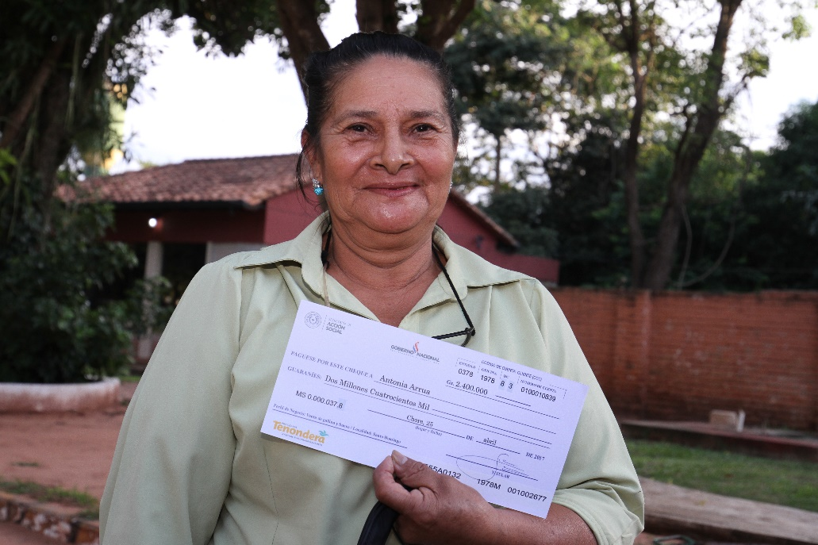
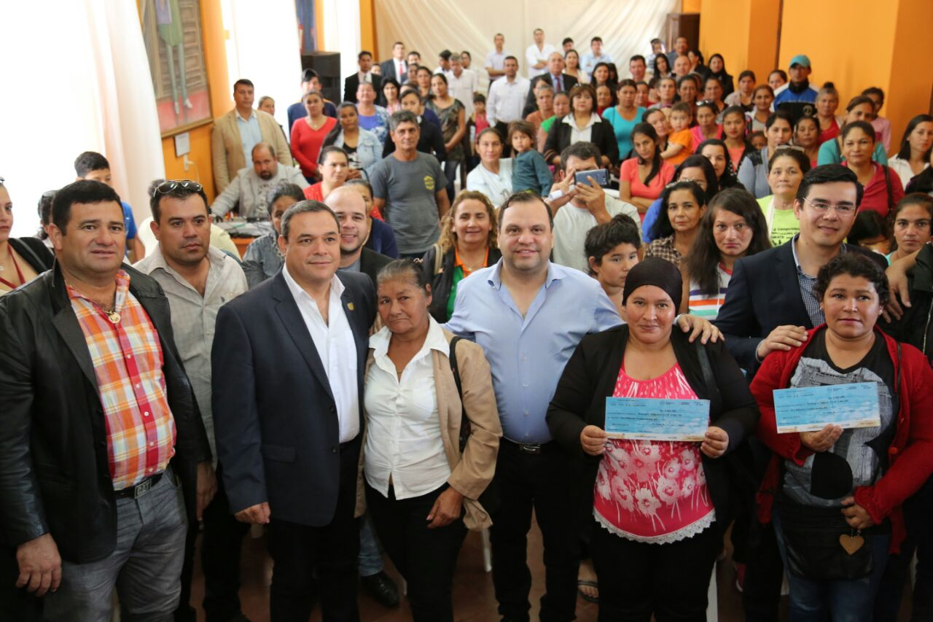
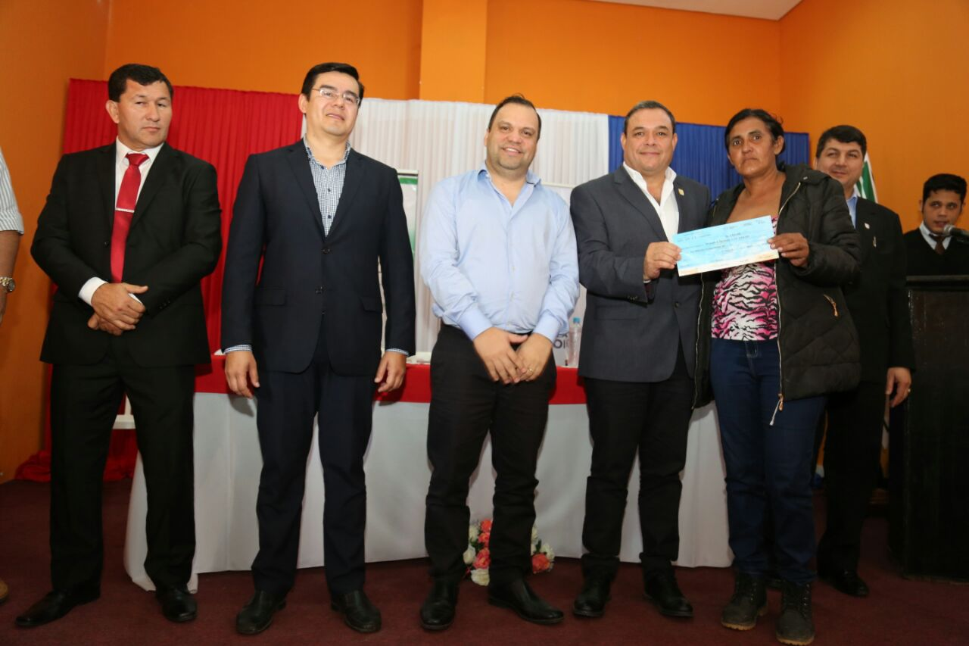

Slide 16
Desde su inicio en el año 2014, ha beneficiado a 22.201 familias que accedieron al capital semilla, con un promedio de 5.500 personas que ingresan cada año.
Para el año 2019, de acuerdo al Proyecto de Presupuesto 2019 se incorporarán 20.000 nuevas familias al Programa.

Slide 17
PROGRAMA TEKOHA
PROYECTO DE LEY 2019
PROGRAMA | GRUPO | PRESUPUESTO
SERVICIOS PERSONALES | 100 | 2.837.120.000
SERVICIOS NO PRESONALES | 200 | 1.778.154.931
BIENES DE CONS. E INSUMOS | 300 | 929.069.266
BIENES DE CAMBIO | 400 | 7.705.968.435
INVERSION FISICA | 500 | 1.333.000.000
OTROS GASTOS | 900 | 250.000.000
TOTAL |  | 14.833.312.632
META 2019 REGULARIZACIÓN DE LOTES
3.000 Familias
Obs: La regularización de los lotes implica una serie de procesos (aprobación de planos del territorio, censo de las familias, presentación de documentos de las familias requeridos por Programa, entre otros) que varía de acuerdo a cada caso, lo cual conlleva a un proceso de gestión de tiempo y recursos financieros variables.

Slide 18
PROGRAMA TEKOHA
Se cuenta con mas de 600 Territorios Sociales a nivel país .
Actualmente cuenta con mas 26.840 familias participantes en 316 territorios regularizados.
Se pretende agilizar la regularización de Territorios sociales y que los mismos se encuentren legalmente habilitados.

Slide 19
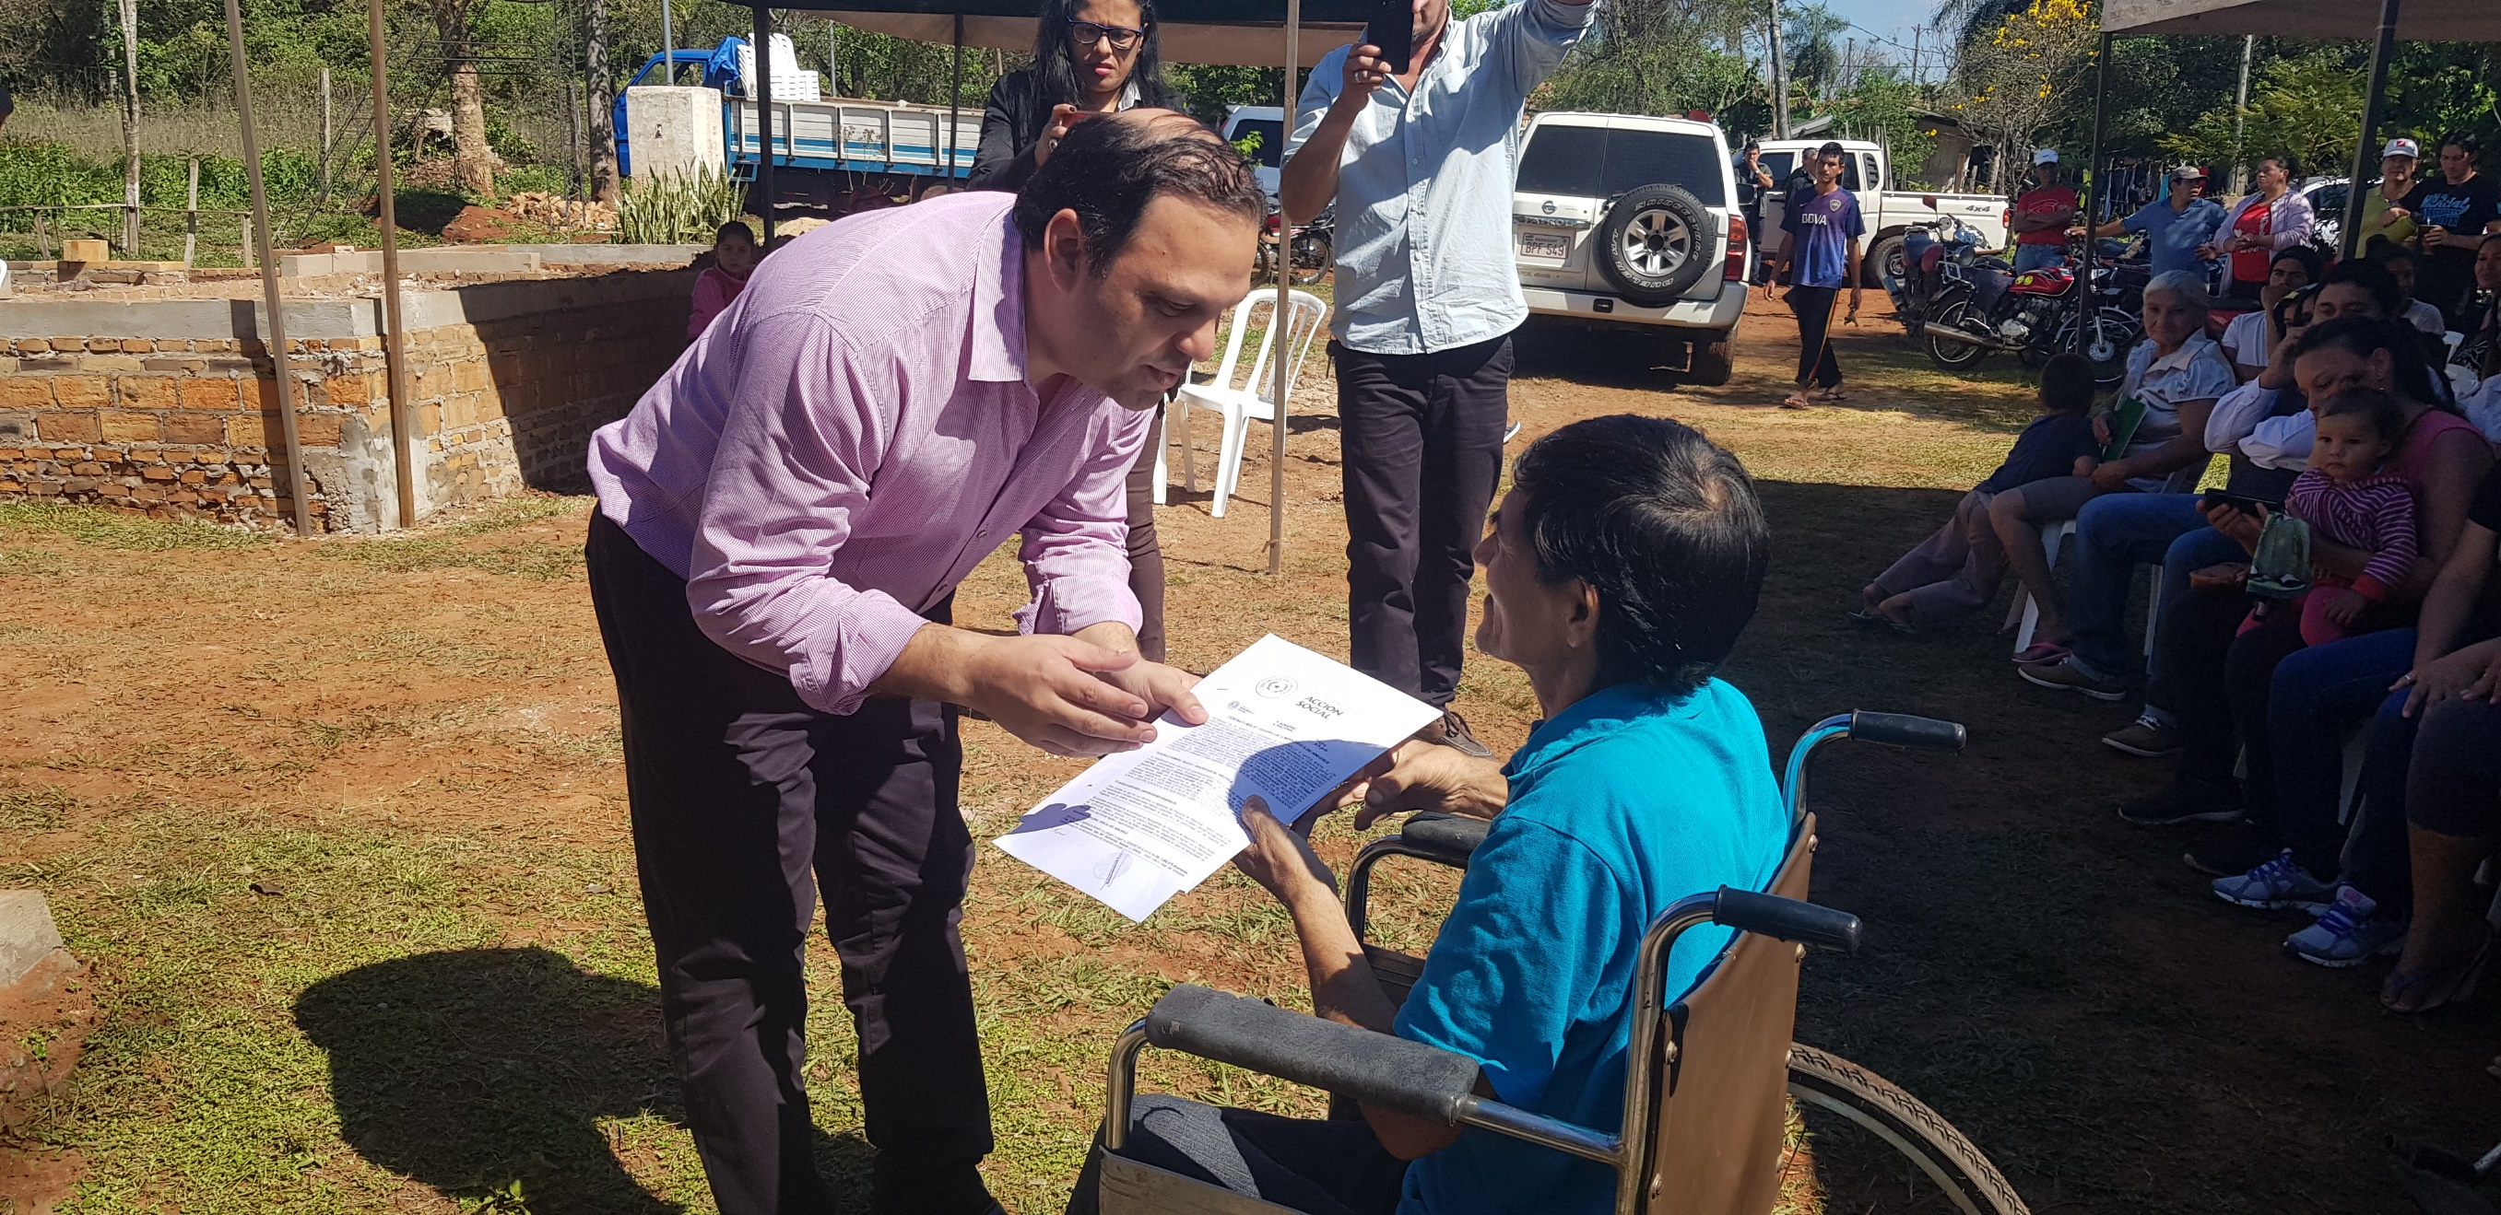

Slide 20
PROGRAMA ASISTENCIA A PESCADORES
PROYECTO DE LEY 2019
PROGRAMA | GRUPO | PRESUPUESTO
SERVICIOS PERSONALES | 100 | 846.440.000
SERVICIOS NO PRESONALES | 200 | 492.645.285
BIENES DE CONS. E INSUMOS | 300 | 237.690.400
TRANSF. CORR. AL SECTOR EXTERNO | 800 | 6.483.173.507
TOTAL |  | 8.059.949.192
META 2019 SUBSIDIO A PESCADORES
3.985 Familias

Slide 21
PESCADORES
En el último periodo de veda pesquera, el subsidio fue entregado a 3.500 titulares de hogares, en noviembre de 2018 se contará con la lista de titulares que accederán al subsidio para este periodo
El Programa de Asistencia de Pescadores del territorio nacional, fortalecerá su mecanismo de selección para cubrir a la población que reúna los criterios establecidos.

Slide 22
PROGRAMA COORDINACIÓN DE LA GESTIÓN SOCIAL
PROYECTO DE LEY 2019
PROGRAMA | GRUPO | PRESUPUESTO
SERVICIOS PERSONALES | 100 | 30.908.661.428
SERVICIOS NO PRESONALES | 200 | 8.874.973.987
BIENES DE CONS. E INSUMOS | 300 | 641.490.000
INVERSION FISICA | 500 | 52.500.000
TRANSF. CORR. AL SECTOR EXTERNO | 800 | 1.446.146.800
OTROS GASTOS | 900 | 120.000.000
TOTAL |  | 42.043.772.215
El presupuesto de este programa, que incluye a todas las áreas de apoyo a las misionales, representa apenas el 8% del presupuesto total de la SAS.

Slide 23
PROGRAMA COORDINACIÓN DE LA GESTIÓN SOCIAL
Uno de los principales compromisos institucionales del Ministerio de Desarrollo Social es la implementación de un Sistema de Protección y Promoción Social (SPPS), equitativo e inclusivo desde una mirada multidimensional de la pobreza y en todo el ciclo de la vida de la población
La Mesa Regional de Cooperación Técnica sobre Competencias Transversales y Socioemocionales (MESACTS) para desarrollar propuesta que fortalezca las competencias del personal de campo de los Programas Sociales implementados por nuestra institución

Slide 24
PROGRAMA DE FORTALECIMIENTO A COMEDORES DE ORGANIZACIONES COMUNITARIAS
Administrado por la institución desde el año 2016 a partir de un convenio de transferencia con la DIBEN s/Decreto N° 5179 del 25 de Abril del 2016.
Actualmente reciben apoyo 103 Comedores. Para el año 2019 se tiene previsto aumentar el número de organizaciones beneficiadas.
Es necesario la creación de la estructura presupuestaria del Programa para el año 2.019. Se requiere fortalecer las capacidades humanas de los participantes con una intervención mas integral.

Slide 25
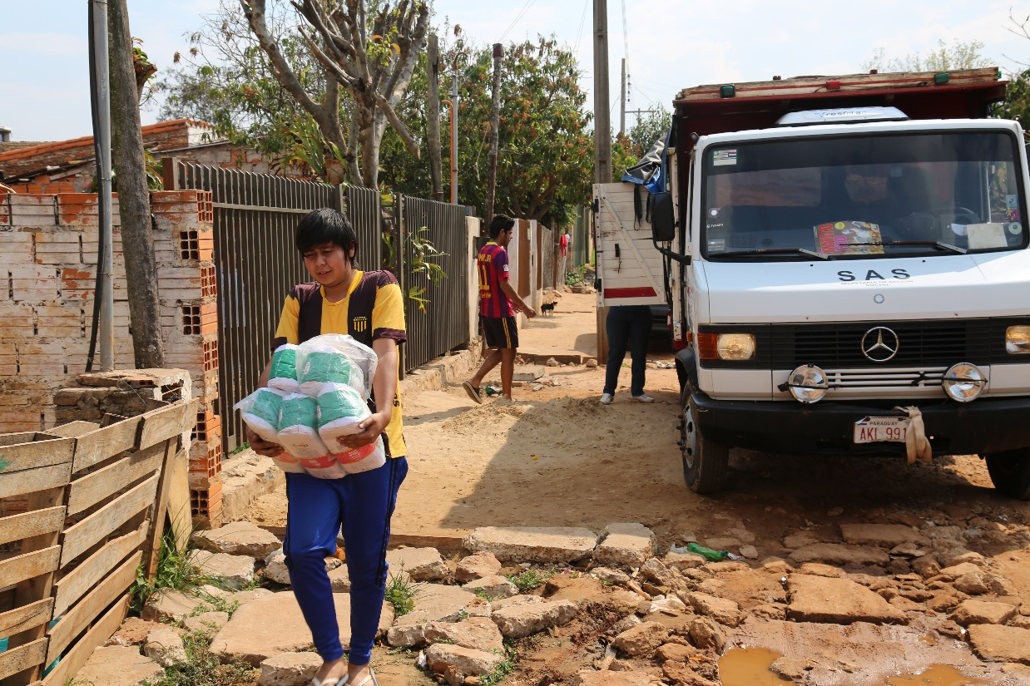
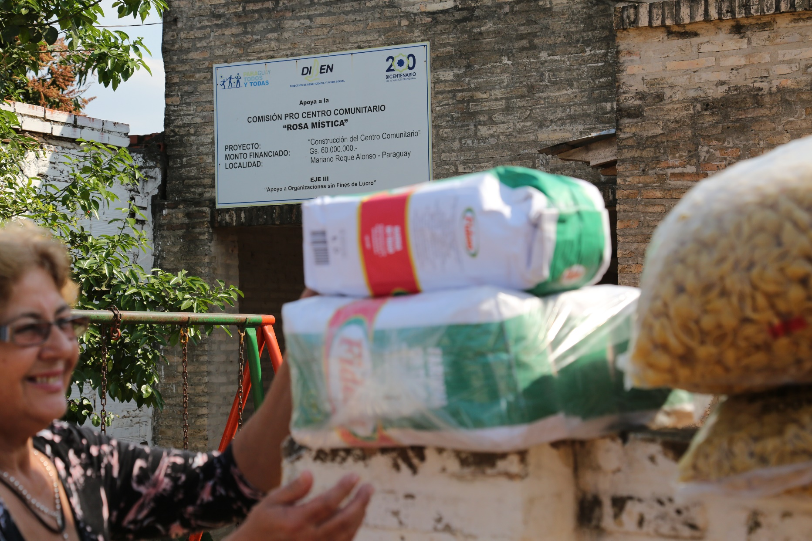

Slide 27
¡MUCHAS GRACIAS!
www.mds.gov.py

